Slide 1
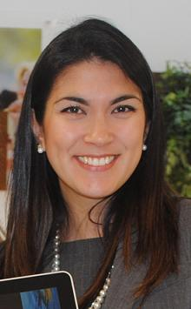
Lia Auer Hoshii lia.hoshii@phonak.com . liaauer@yahoo.com.br

Slide 2
Lia Auer Hoshii
10 anos de formada na PUC-SP em Dez/2012
Graduação em Fonoaudiologia PUC-SP: 1999-2002
Especialista em Audiologia Santa Casa SP: 2003-2005
Mestrado em Fonoaudiologia PUC-SP: 2008-2010

Slide 3

Lia Auer Hoshii
Trajetória
Atuação clínica na área de Audiologia Educacional (ATEAL)
Atuação clínica no Centro Auditivo Phonak
Atuação no Departamento técnico da Phonak do Brasil – na área do Controle de Qualidade
Gerente de Produtos (Aparelhos Auditivos) – Phonak do Brasil

